Slide 1
5. Uskontojen mediajulkisuus Suomessa
Ydinsisällöt

Slide 2
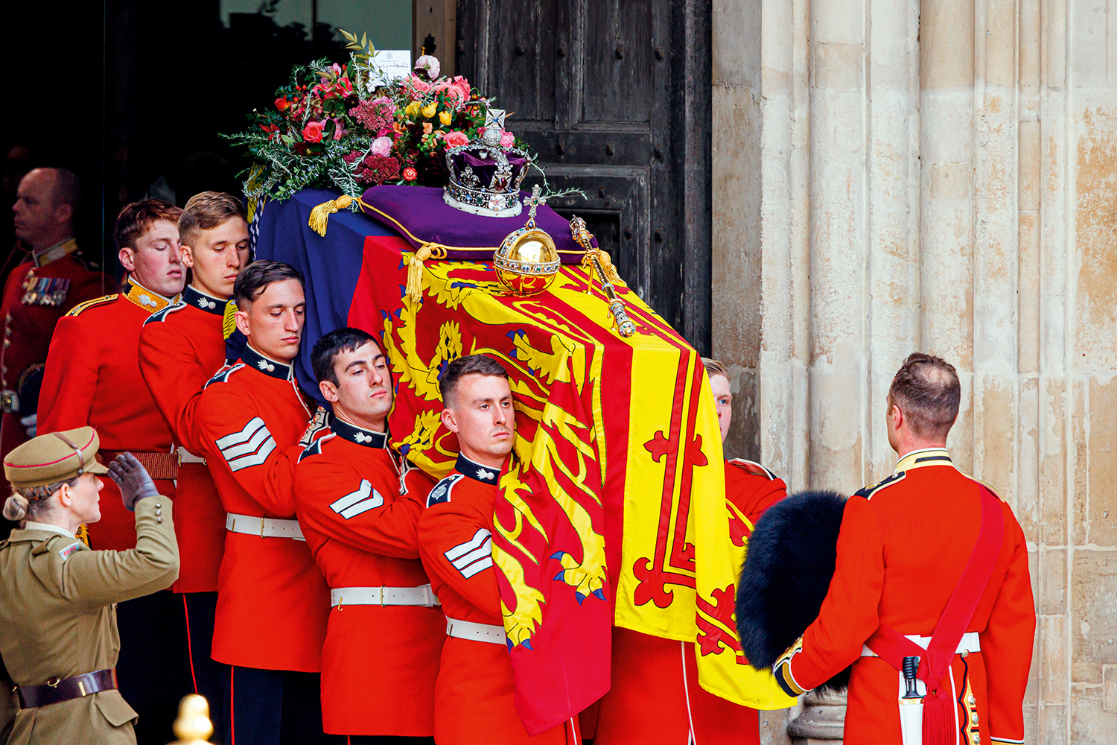
Uskontojen näkyvyys mediassa
Uskontojen käsittelytavat mediassa vaihtelevat uskonnon yhteiskunnallisen aseman mukaan.
Valtauskontoja kuvataan yleensä mediassa myönteisesti.
Suomessa evankelis-luterilainen ja ortodoksinen kirkko saavat usein myönteistä huomiota.

Slide 3
Evankelis-luterilainen kirkko suomalaisessa mediassa
Suomessa luterilainen kirkko on esillä luonnollisena osana yhteiskuntaa.
Papit kirjoittavat lehtiin kolumneja ja toimivat asiantuntijoina eettisissä kysymyksissä.
Jumalanpalveluksia televisioidaan.
Kuitenkin myös evankelis-luterilainen kirkko saa enemmän huomiota konfliktien kuin kirkon normaalin toiminnan yhteydessä.

Slide 4
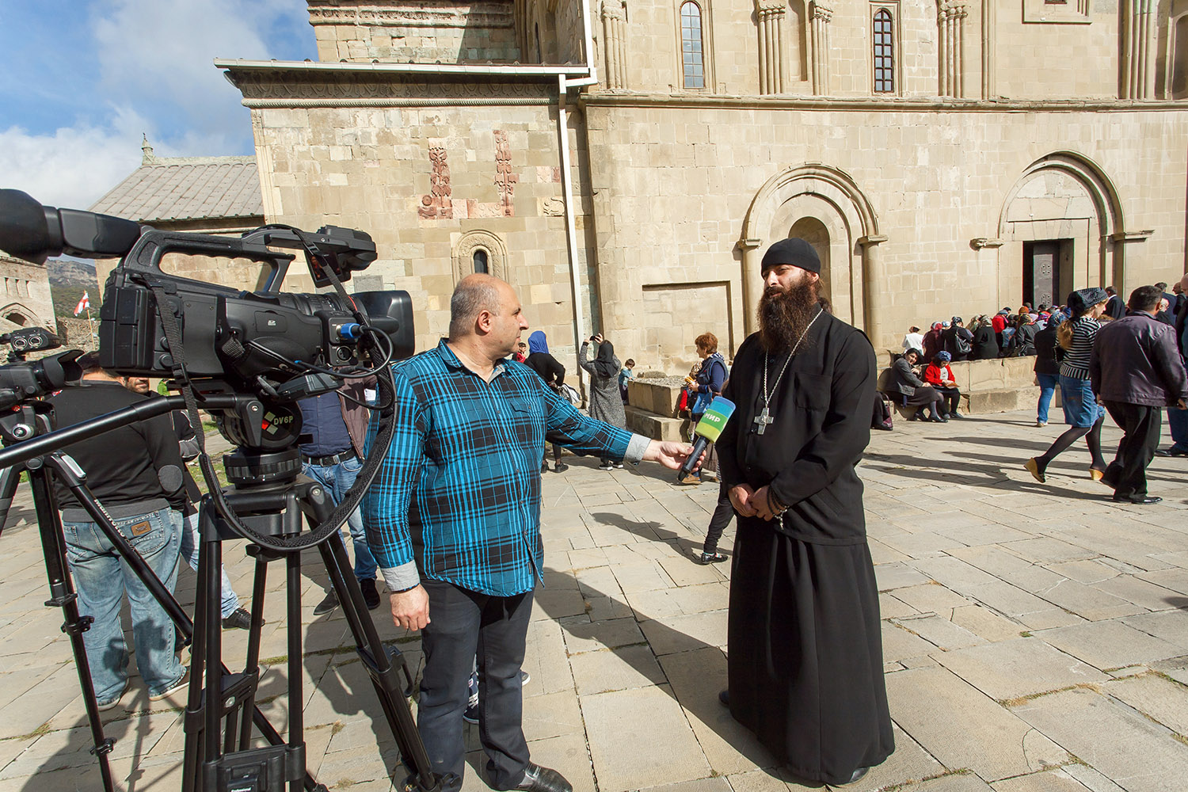
Ortodoksinen kirkko suomalaisessa mediassa
Ortodoksinen kirkko on suomalaisessa mediassa esillä luterilaista kirkkoa vähemmän.
Ortodoksinen kirkko näyttäytyy yleensä mediassa konservatiivisena perinteisten arvojen vaalijana.

Slide 5
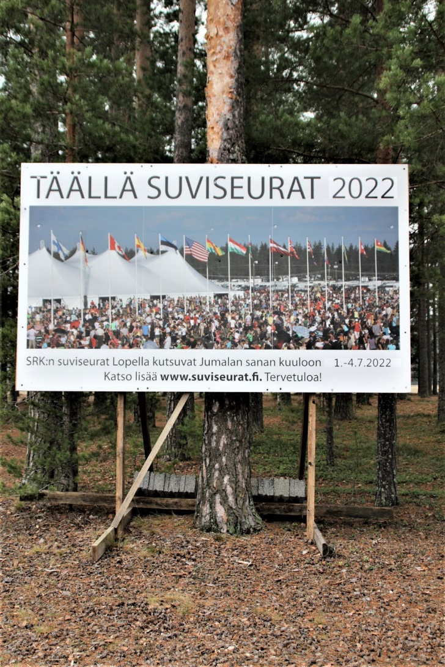
Kristilliset vähemmistöt suomalaisessa mediassa
Kristilliset vähemmistöt esitetään usein konservatiivisina ja muun yhteiskunnan arvoista poikkeavina.
Herätysliikkeiden johtajat esitetään joskus jopa seuraajiaan manipuloivina ihmisinä.
Luterilaisen kirkon herätysliikkeiden kesätapahtumista, kuten Suviseuroista ja herättäjäjuhlista, uutisoidaan myönteisesti tai neutraalisti.
Kuva: Kuvapalvelu / Suviseurat

Slide 6
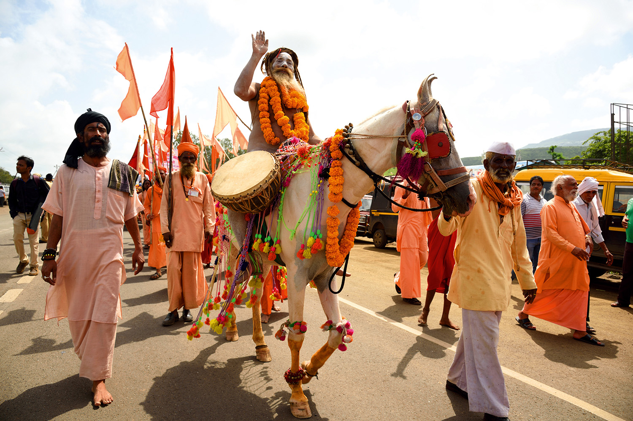
Muut uskonnot suomalaisessa mediassa
Islamia käsitellään lähinnä ulkomaan uutisten konfliktien ja uskonnollisten juhlien, kuten ramadanin päätösjuhlan, yhteydessä.
Muita ei-kristillisiä yhteisöjä käsitellään satunnaisesti lähinnä ulkomaan uutisissa.

Slide 7
Uususkonnot ja instituutioiden ulkopuolinen uskonnollisuus
Media suhtautuu uususkontoihin yleensä varsin kielteisesti (esimerkiksi käsitykset ryhmiin vastoin tahtoaan liittyneistä uhreista).
Erityisen kielteisesti on suhtauduttu saatananpalvontaan.
Luonnonuskontojen elvyttäminen on kuitenkin joskus myös myönteisen mielenkiinnon kohde.

Slide 8
Uskontokritiikki ja uskonnottomien yhdistykset suomalaisessa mediassa
Vaikka media on usein kriittinen uskontoja kohtaan, myös uskontokritiikistä kirjoitetaan usein arvostelevaan sävyyn.
Suomessa uskonnottomien etujärjestöt, kuten Vapaa-ajattelijain Liitto, saavat kuitenkin pieneen kokoonsa nähden paljon medianäkyvyyttä.

